Slide 1

Análise De Séries Temporais
Aula 19

Slide 2
Séries Multivariadas
Leitura:
Coperwait & Metcalfe (2009), Cap. 11, p.211-228
(Cointegração)

Slide 3
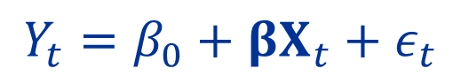
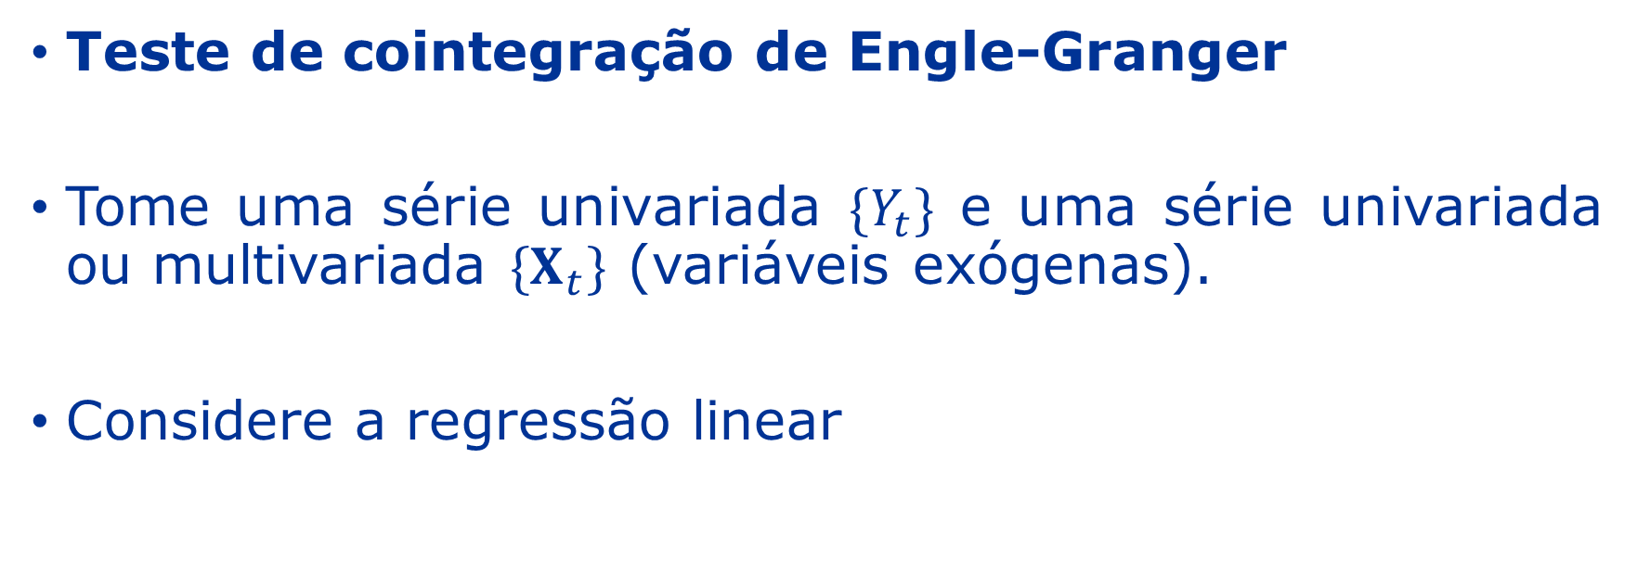
Séries Multivariadas
Teste de cointegração de Engle-Granger
Tome uma série univariada $\{Y_{t}\}$ e uma série univariada ou multivariada $\{X_{t}\}$ (variáveis exógenas).
Considere a regressão linear
$$Y_{t}=β_{0}+βX_{t}+ε_{t}$$

Slide 4
Séries Multivariadas
Teste de cointegração de Engle-Granger
Tome uma série univariada $\{Y_{t}\}$ e uma série univariada ou multivariada $\{X_{t}\}$ (variáveis exógenas).
Considere a regressão linear
$$Y_{t}=β_{0}+βX_{t}+ε_{t}$$

Slide 5

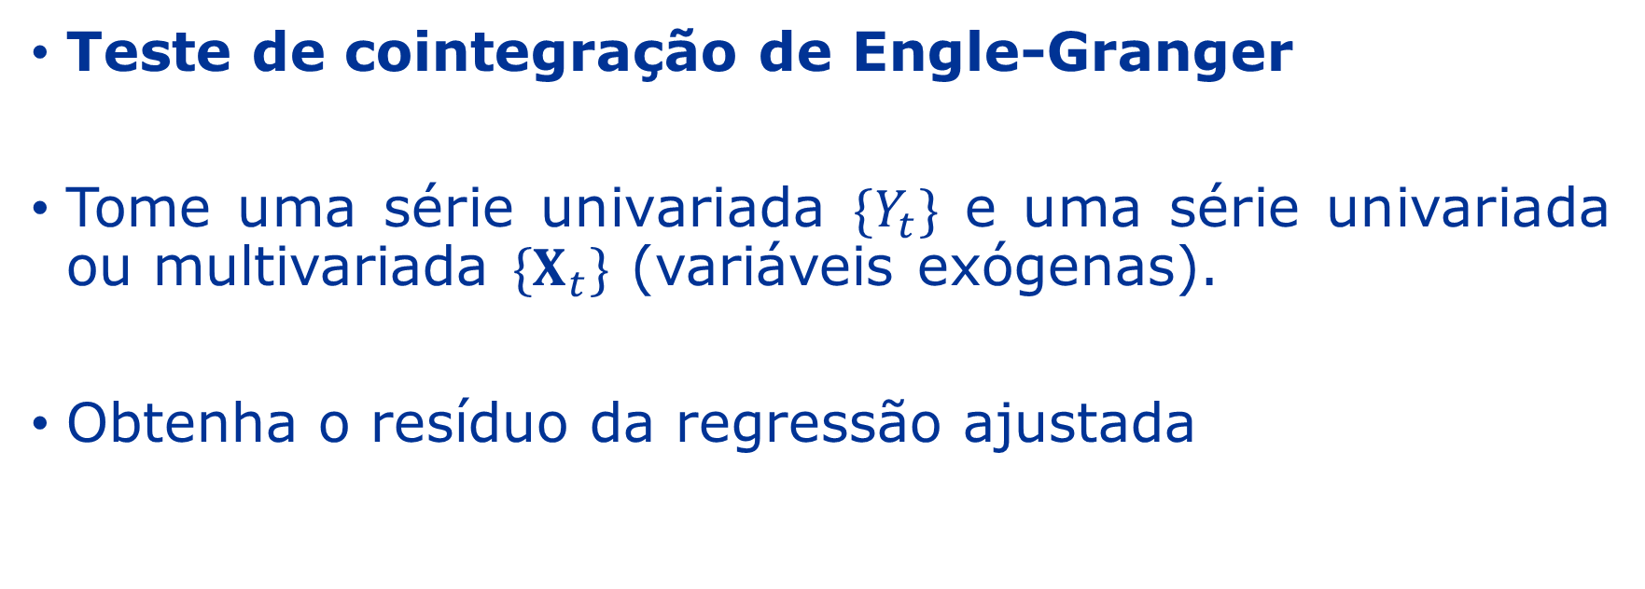
Séries Multivariadas
Teste de cointegração de Engle-Granger
Tome uma série univariada $\{Y_{t}\}$ e uma série univariada ou multivariada $\{X_{t}\}$ (variáveis exógenas).
Obtenha o resíduo da regressão ajustada
$$Y_{t}−{\hat{β}}_{0}−{\hat{β}}_{1}X_{t}=R_{t}$$

Slide 6
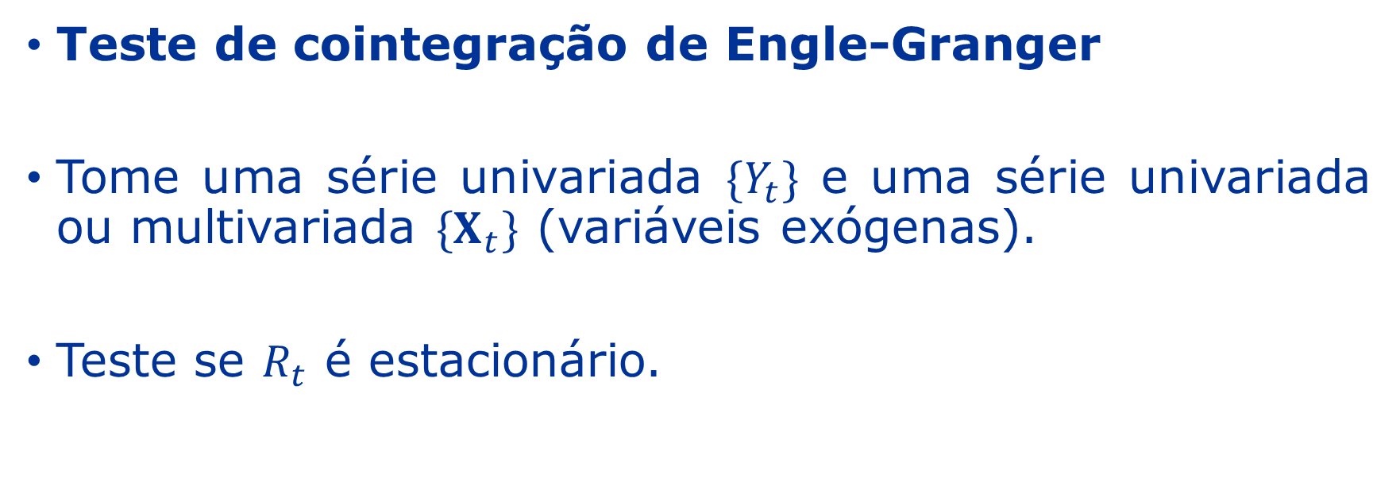
Séries Multivariadas
Teste de cointegração de Engle-Granger
Tome uma série univariada $\{Y_{t}\}$ e uma série univariada ou multivariada $\{X_{t}\}$ (variáveis exógenas).
Teste se $R_{t}$ é estacionário.
$$Y_{t}−{\hat{β}}_{0}−{\hat{β}}_{1}X_{t}=R_{t}$$

Slide 7
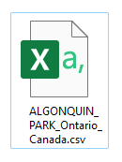
Séries Multivariadas

Slide 8
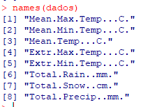
Séries Multivariadas

Slide 9
Séries Multivariadas

Slide 10
Séries Multivariadas

Slide 11
Séries Multivariadas

Slide 12
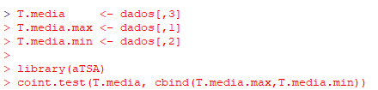
Séries Multivariadas
(Apenas para finalidade ilustrativa, porque as temperaturas máximas e mínimas não seriam variáveis exógenas)

Slide 13
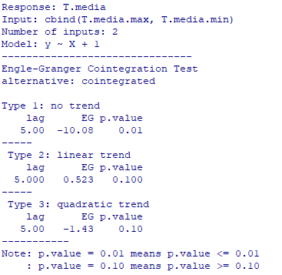
Séries Multivariadas

Slide 14
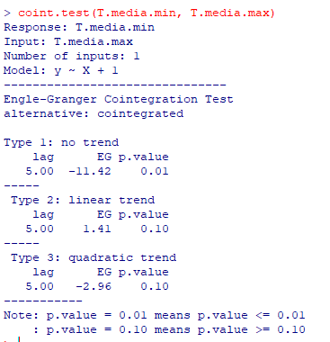
Séries Multivariadas

Slide 15
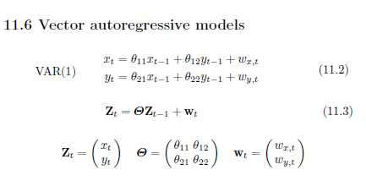
Séries Multivariadas

Slide 16
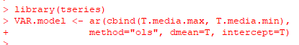
Séries Multivariadas

Slide 17
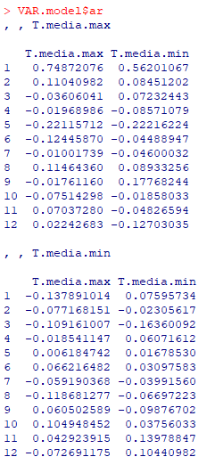
Séries Multivariadas
VAR(12)

Slide 18
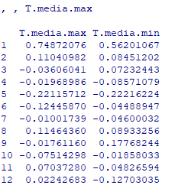
Séries Multivariadas

Slide 19
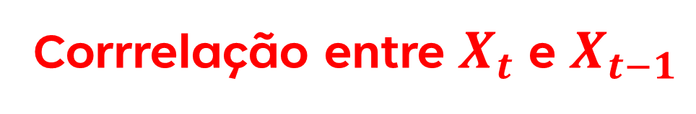
Séries Multivariadas
Corrrelação entre $X_{t}$ e $X_{t−1}$

Slide 20

Séries Multivariadas
Corrrelação entre $X_{t}$ e $X_{t−12}$

Slide 21

Séries Multivariadas
Corrrelação entre $X_{t}$ e $Y_{t−6}$

Slide 22
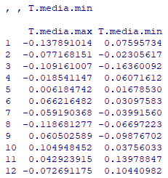
Séries Multivariadas

Slide 23

Séries Multivariadas
Corrrelação entre $Y_{t}$ e $Y_{t−6}$

Slide 24
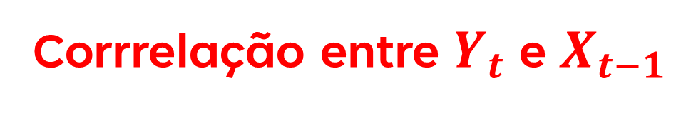
Séries Multivariadas
Corrrelação entre $Y_{t}$ e $X_{t−1}$

Slide 25
Séries Multivariadas
ARMA Multivariado
Existem outros pacotes:
marima
Vars
Forecast
MTS
tsDyn
dse
bigtime
MARSS

